Slide 1
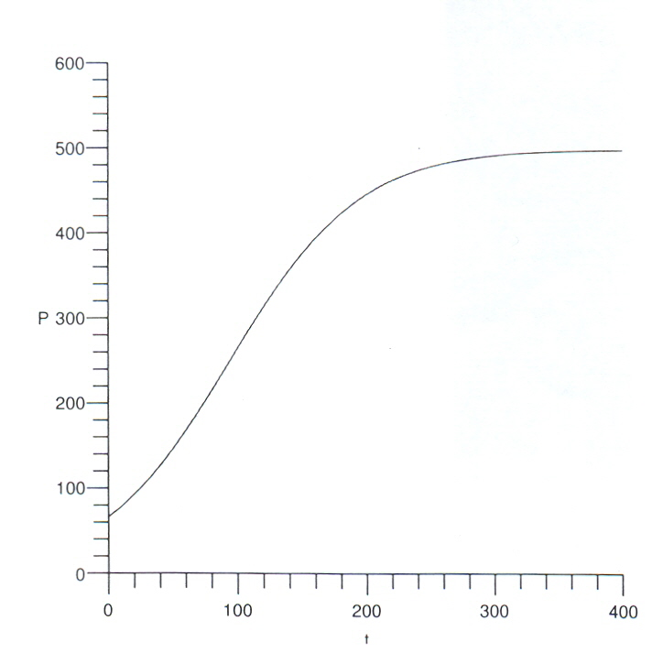
Populacijski modeli
1 500 000 vrsta međusobno povezanih.
Model sa jednom varijablom (logistička jednadžba):
r - brzina prirasta P (konstanta)
K - maksimalni broj jedinki vrste P (konstanta)
P - populacija (broj jedinki) analizirane varijable odnosno vrste
α, β, γ - koeficijenti modela
Primjer: razvoj
populacije
u SAD

Slide 2
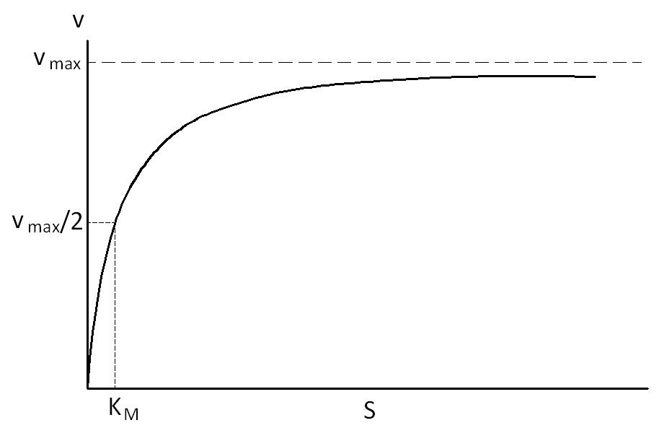
Michaelis – Menten kinetika
Rata inicijalne reakcije nasuprot molekularne koncentracije poprima uvijek jedan te isti oblik (konstantna količina enzima uz graduirano povećanje koncentracija supstrata)
Povećanje brzine reakcije sve do asimptotskog postizanja maksimuma.
v – opća reakcijska rata
[S] - koncentracija supstrata
Pri malom [S] raspoloživost supstrata predstavlja ograničavajući faktor rasta.
Dodavanjem supstrata povećava se inicijalni rast intenziteta reakcije.
Za k_{m} = [S] veza sa supstratom je ostvarena na 50% raspoloživih pozicija.

Slide 3
Michaelis – Menten kinetika – populacija fitoplanktona
konzumacija nutrijenata
α - maksimalni intenzitet konzumacije nutrijenata
povećana količina raspoloživog nutrijenta
pojačana apsorpcija raspoloživog nutrijenta
povećana gustoća populacije
smanjenje intenziteta penetrirane svijetlosti kroz
morski stupac
usporen daljnji rast populacije – postizanje asimptotskog
maksimuma

Slide 4
Modeliranje ekosustava
Rata rasta komponte X = (pozitivna konstanta) ⋅ X
+ (negativna konstanta) ⋅ X
+ izvori + interakcije
faktor rasta
mobilnost u
prostornoj
domeni
faktor odumiranja
s drugim komponentama
ekosustava
Ekosustav sa dva člana (predator – plijen)
Rata promjene X (plijen) =
Rata promjene Y (predator) =
a - rata rasta koncentracije plijena kroz konzumaciju nutrijenata ;
b - rata “prirodnog” odumiranja predatora
c - rata odumiranja plijena kroz konzumaciju od predatora
d - rata rasta koncentracije predatora kroz konzumaciju raspoloživog plijena
Nakon određenog perioda vremena : ravnotežno stanje ( dX/dt = 0 ; dY/dt = 0 ) ; oscilatorna stanja (stabilna, nestabilna)

Slide 5
Ekosustav sa dva člana (predator – plijen)
rata promjene P (fitoplankton - plijen) =
rata promjene Z (zooplankton - predator) =
ravnotežna stanja:
ALTERNATIVA : upotreba samolimitirajuće funkcije (Michaelis-Menten)

Slide 6
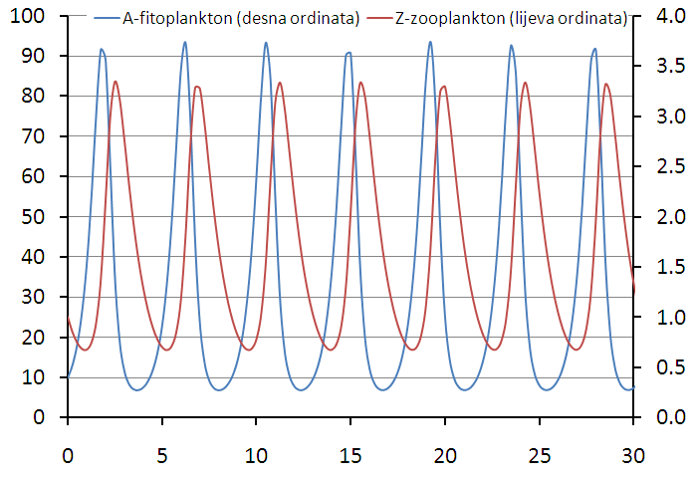
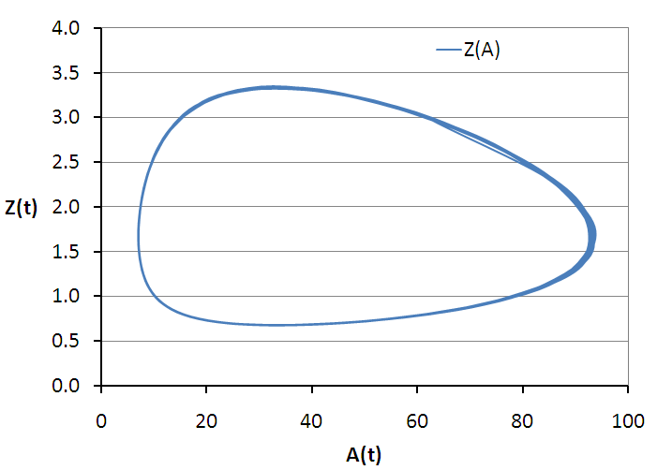
Ekosustav sa dva člana (predator – plijen)

Slide 7
Ekosustav sa četiri člana (NPZD)
rata promjene N (nutrijenti) =
konzumacija (respiracija i rast)
frakcija “β” za regeneriranje N iz ekskrecije Z
frakcija “γ” iz ekskrecije članova viših stepenica prehrambenog lanca
rata promjene P (fitoplankton) =
smanjenje P (plijen) zbog
prisustva Z (predator)
rata promjene Z (zooplankton) =
frakcija “α” za izgradnju Z
“prirodno” odumiranje Z
rata promjene D (detritus) =
frakcija “1-α-β” metabolički ostatak od Z za regeneriranje D
Konzumacija detritusa D od strane zooplanktona Z nije inkorporirana

Slide 8
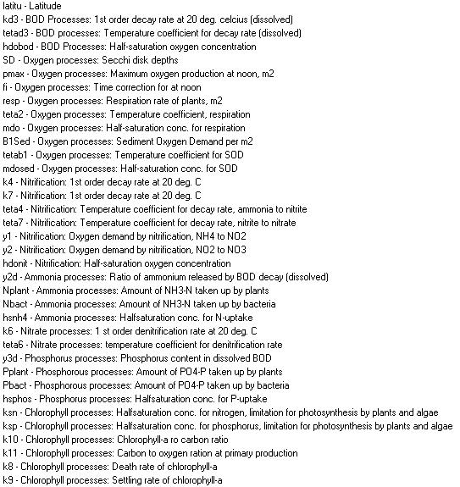
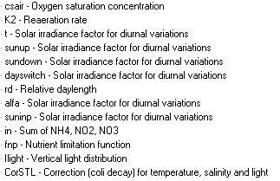

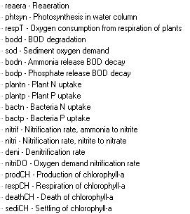
Ekosustav sa sedam članova (BOD, DO, CHL, NH4, NO2, NO3, PO4)
konstante
pomoćne varijable
forsiranje
procesi

Slide 9
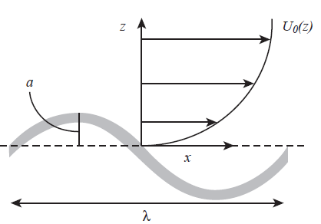
Generiranje vjetrovnih gravitacionih valova
Interes za predikcijom valne klime određenog područja pobuđen je tijekom II svjetskog rata zbog praktičnih potreba iskrcavanja.
Prvo operativno predviđanje (predikcija) provedena je 1947 temeljem radova Sverdrup i Munk (1947), koji su uveli parametarski opis stanja mora sačinjenog od valova živog i mrtvog mora (eng: wind sea and swell).
Manualne tehnike bazirane na takvom pristupu korištene su u operativnim prognozama tijekom mnogo godina (Groen i Dorrestein, 1976).
Shematski prikaz u 2D
ω = sqrt(gk) disperzijska relacija
c =ω/k = g/ω fazna brzina
ω = 2π f kutna valna frekvencija.
s = ka = 2π a/λ strmost vala

Slide 10
Generiranje vjetrovnih gravitacionih valova
Sverdrup i Munk postavili su okvir za analizu razvoja valova (valnog generiranja) s vjetrom.
Uvedeni su bezdimenzionalni parametri na temelju relevantnih značajki procesa valnog generiranja i valnog gibanja:
Time se značajno pojednostavljuje promatranje i analiza valnog generiranja u prirodi.
c_{P} = g/ω_{P} vršna fazna brzina
F privjetrište (eng: Fetch)
H_{S} značajna valna visina
U₁₀ brzina vjetra na 10m od površine mora

Slide 11
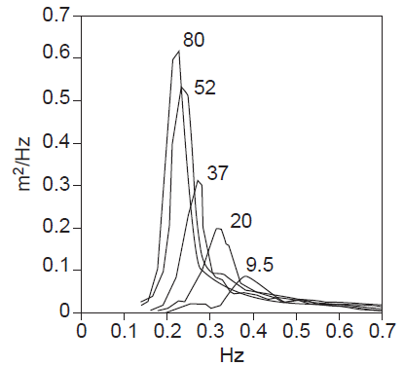
Generiranje vjetrovnih gravitacionih valova
Uvođenje krucijalnih pojmova kroz razvojno razdoblje:
• valni spektar (Pierson i sur., 1955)
• jednadžba očuvanja valne energije (Gelci i sur., 1957)
• teorije valnog generiranja s vjetrom Phillips (1957) i Miles (1957)
• teorija nelinearnog transfera valne energije (Hasselmann, 1962).
• in-situ promatranje
valne klime u sklopu
JOint North Sea Wave Project
(JONSWAP, 1973)
Razvoje valnog spektra pri
djelovanju vjetra nad
otvorenim morem
(Hasselmann i sur., 1973)

Slide 12
Generiranje vjetrovnih gravitacionih valova
Primjena jednadžbe očuvanja valne energije omogućena razvojem računalne tehnologije (prekretnica 1980 godine).
Učestalije se koristi jednadžba očuvanja valnog djelovanja N:
N(x,y,ω,δ)=E(x,y,ω,δ)/ω (omjer gustoće energije valnog spektra E i kutne
frekvencije ω)
S_{W} - snaga koja u sustav dolazi od vjetra;
S_{NL} - nelinearni prijenos energije (snage) između samih valova (ovisno o
plitkovodnom ili dubokovodnom području);
S_{DS} - disipacija energije (snage) uslijed površinskog loma valova;
S_{B} - disipacija energije (snage) uslijed trenja s dnom;
S_{S} - disipacija valne energije (snage) uslijed loma valova uzrokovanog
promjenom dubine.

